Slide 1
Scuola Estiva di Sviluppo Locale Sebastiano Brusco Tredicesima edizione PROMETEA “Percorsi agro-turistici nelle aree interne e costiere della Sardegna” Erika Sois - per SPOL UniCa
Turismo sostenibile e aree interne. A partire da un progetto pilota 5-9 Luglio – Seneghe, Casa Aragonese
5-9 Luglio, Seneghe, Casa Aragonese
Notes:
1

Slide 2
PROMETEA
PROmozione della Multifunzionalità dEl seTtorE Agro-turistico
T3.2.5 Catalogo digitale promozionale di percorsi eco-turistici
transfrontalieri integrati
“Percorsi agro-turistici nelle aree interne e costiere della Sardegna”
La cooperazione al cuore del Mediterraneo
La coopération au cœur de la Méditerranée

Slide 3
FARE SISTEMA NEL SETTORE
AGRO TURISTICO
Formulazione di percorsi turistici esperienziali integrati:
Realizzazione di pacchetti, incentivanti, sostenibili, che valorizzino il territorio nella sua globalità e che offrano al turista una sorta di continuità territoriale.
Loro promozione attraverso:
Catalogo digitale promozionale di percorsi eco-turistici transfrontalieri integrati

Slide 4
Obbiettivo
Realizzazione del CATALOGO digitale promozionale di percorsi
eco-turistici transfrontalieri integrati (T3.2.5)
Cosa è il CATALOGO
Una raccolta di percorsi turistici esperienziali e sostenibili selezionati da ogni partner in specifiche aree
Caratteristiche fondamentali, il CATALOGO deve:
1. partire dalla valorizzazione delle realtà imprenditoriali multifunzionali e delle risorse presenti nell’area scelta;
2. presentare un’offerta di servizi integrata (es. attività enogastronomiche, itinerari culturali -archeologici, religiosi, ambientali ecc.), promuovendo l’area nel suo complesso;
3. deve guardare ad un loro sviluppo in una strategia coerente, condivisa e partecipata che favorisca anche la destagionalizzazione del flusso turistico.

Slide 5
Come abbiamo inteso lavorare per apportare il nostro
contributo al Catalogo?
DEFINIZIONE/CONDIVISIONE DEL METODO
I Percorsi sono la risultante di un lungo lavoro, frutto dell’applicazione di un metodo condiviso, che vede i seguenti passaggi:
FASE 1 -ANALISI
Lettura ed analisi dei materiali prodotti in T1 “Individuazione e analisi di azioni innovative mirate alla valorizzazione delle specificità locali”, al fine di evidenziare cosa emerge rispetto ai percorsi
La Ricerca sul campo
“Censimento analitico delle buone pratiche d’imprenditoria innovativa” (A01)
Analisi desk (A01.3), delle reti esistenti e delle buone pratiche multifunzionali (nel settore alimentare e turistico) con raccolta dati ufficiali -relativa a Montiferru-Planargia e Nurra - lettura dei profili territoriali;
Realizzazione di 42 interviste (di tipo socio-etnografico) condotte presso realtà imprenditoriali innovative, mediante l’ausilio di un questionario strutturato (A01.1 - T1.1.1), con registrazione audio e conseguente trascrizione di ciascuna intervista (A01.4) -il lavoro sul campo, la trascrizione delle interviste ed il conseguente lavoro di sintetizzazione delle storie aziendali.

Slide 6
Cosa si è prodotto:
Report Profilo territoriale per ciascuna area (A01.3.1 e A01.3.2)
Report di Etnografia comparata di casi aziendali per ciascuna area (A01.7.1) -che poggia sull’elaborazione di singoli casi studio aziendali (mediante l’impiego della scheda descrittiva dei casi studio di tipo etnografico A01.2 - T1.1.4)
Report Analisi Socio-etnografica (T.1.1.7)
Analisi network (A.01.6)
Catalogo digitale con casi esemplari di modelli multifunzionali e sostenibili nel settore agro-turistico (A01.8 - T1.2.3 mediante l’impiego della scheda T1.1.4)
Catalogo digitale dei casi studio (A01.8)
Si è realizzato attraverso la presentazione -con approccio etnografico- di alcuni casi esemplari (n.16 casi studio complessivi- mediante l’impiego della scheda T1.1.4). Ciascuna scheda- opportunamente rielaborata- è stata sottoposta alla lettura da parte dell’impresa e, previa autorizzazione, è entrata nel Catalogo (per la pubblicazione). 3-Catalogo-casi-aaziendali-PROMETEA-.pdf
Valido strumento di promozione nell’ambito del lavoro sui Percorsi
“Analisi delle buone pratiche individuate” (A02)….

Slide 7
Attraverso la trascrizione delle interviste ed il conseguente lavoro di sintetizzazione delle storie aziendali è emersa da parte di alcune aziende la disponibilità a lavorare a percorsi possibili
Attraverso la lettura dei profili territoriali si è messa in evidenza l’esistenza di importanti risorse a disposizione delle aziende e di casi di adesione delle stesse a reti utili a definire dei percorsi possibili
Nel territorio esistono varie esperienze che cercano di mettere a valore gli elementi di attrattività e il sapere fare locale, di costruire un’offerta turistica destagionalizzata e che si rivolge a nicchie specifiche di mercato, che punta alla costruzione di “esperienze”.
Offerta di un turismo esperienziale di carattere rurale:
agriturismo, albergo diffuso, fattorie didattiche, servizi che rientrano nell’ambito della mobilità lenta (escursioni a piedi, l’ippoturismo e il cicloturismo) - esempi di percorsi come ippovie (molte recuperate), strade ciclabili e sentieri escursionistici; gli itinerari tematici come Camminata tra gli ulivi, Strada della Malvasia di Bosa; quelli religiosi come il Cammino di Santu Jacu.
E poi l’adesione ad organizzazioni aventi come scopo quello della valorizzazione delle risorse del territorio:
Associazione Sarda Turismo Equestre (ASTE), Borghi Autentici e Comunità Ospitali, Borghi più belli d’Italia, Consorzi degli agriturismi, STL “Eleonora d’Arborea”, “Consorzio turistico Costa del Grifone”, Associazioni di Agriturismi -Terranostra (Coldiretti) e Agriturist (Confagricoltura), Consorzio Agriturismi Alghero e Territorio, Rete Ecoturismo Alghero, Marchio Qualità Ambientale del Parco Regionale di Porto Conte, Consorzio della Riviera del corallo, Consorzio di tutela vini di Alghero e di Sorso-Sennori ecc.

Slide 8
“Analisi delle buone pratiche individuate” (A02) ------ tra le attività di dettaglio:
Organizzazione e realizzazione di n.2 focus group sui territori (uno per area- Alghero e Cuglieri) di restituzione dei risultati e di verifica dei dati raccolti mediante tecnica tipo Metaplan, destinati ai principali stakeholder (A02.3) -----> durante i quali è emerso il tema dei Percorsi
Tema 1: “Multifunzionalità -Innovazione e creazione di valore”
Tema 2: “Multifunzionalità -Turismo e Ambiente”
Tema 3: “Fare sistema nel settore agro-turistico”
CUGLIERI – RISULTATI:
Sulla base dei profili aziendali emersi, le strategie e le azioni più importanti per lo sviluppo di nuove forme di accoglienza agrituristica nel MONTIFERRU -PLANARGIA -SINIS passano attraverso la centralità di tre tematiche emerse:
SPECIFICITA’ COME META-PRODOTTO
DIVERSITA’ DELLE STRUTTURE (collocazione/paesaggio/vocazione stagionale)
RETE TURISMO ESPERINZIALE/EMOZIONALE
I partecipanti mirano al maggior coinvolgimento dei consumatori nelle attività delle aziende; così come ad una maggiore collaborazione tra produttori, mettendo in rete i saperi produttivi specifici, quindi le competenze che ciascuno ha sul proprio prodotto, al fine di condividere una narrazione che metta insieme quel patrimonio di meta-prodotti di cui questo areale si può fregiare.

Slide 9
FASE1 -ANALISI
2. Lettura ed analisi dei materiali prodotti in T3: “Individuazione ed analisi delle reti di imprese” (T.3.1)
All’interno delle reti esistenti si fanno ipotesi di percorsi possibili (il contratto di rete come strumento utile)
3. Lettura dei materiali prodotti in T3.2.4 e T4.1.2
Per una migliore omogeneità del risultato, abbiamo ritenuto di grande importanza prendere in considerazione anche il lavoro fatto in parallelo da altri partner:
Attività di analisi in T3.2.4
Il caso Corso: un territorio che va da Ajaccio a Sartena -46 comuni- caratterizzato da una cultura agricola e pastorale dalla tradizione millenaria. L’elemento culturale e quello naturale sono stati assunti come centrali nel lavoro sui Percorsi.
Il caso Toscana: l’Amiata come territorio pilota, all’interno del progetto l’esempio di Bookingamiata.com.
Attività di analisi in T4.1.2
Agenzia LAORE Sardegna: Percorsi di co-progettazione con gli stakeholder. Laboratori di co -progettazione dei percorsi turistici, rivolti agli stakeholder agro-turistici e turistici del territorio Alghero-Nurra e Montiferru-Planargia. Emergono 4 schede prototipali dei percorsi.

Slide 10
ESITI
… questo lavoro complessivo ci ha consentito:
di far emergere ciò che già esiste sui territori coinvolti
le risorse sulle quali far leva
le azioni concrete già in essere presso diverse aziende
di conseguenza, aspirare a mettere il tutto a sistema attraverso la elaborazione di alcune semplici “ipotesi di percorso”, su cui lavorare ulteriormente insieme alle aziende disponibili, che hanno dimostrato di avere una qualche esperienza

Slide 11
DALLA FASE I (Ricerca sul campo ed analisi)
ALLA FASE II
FASE 2 – INDIVIDUAZIONE, DEFINIZIONE DEI PERCORSI
1. Prima embrionale elaborazione dei percorsi esperienziali
2. Confronto con alcuni osservatori privilegiati:
prima discussione delle ipotesi di percorso e loro riformulazione -con evoluzione prime ipotesi di percorso
3. Focus Group di approfondimento con le imprese ed altri stakeholder, all’interno del Percorso di Formazione per l’introduzione del Manager di Rete (T.3.1.3 - con conseguente evoluzione delle ipotesi di percorso (ulteriormente riviste/integrate)
4. Percorsi eco-turistici esperienziali a Catalogo

Slide 12
Prima embrionale elaborazione dei percorsi esperienziali
Quali PRIME IPOTESI DI PERCORSO abbiamo discusso con le aziende?
IPOTESI 1: “Montiferru&Planargia tra vitigni nuragici e prodotti tipici”
Tour enogastronomico di 3/4 giorni- alla scoperta di autentici tesori, dedicato agli appassionati di produzioni tipiche ed artigianali. Un racconto del territorio che vede come elementi centrali due vitigni autoctoni risalenti all’epoca nuragica: vernaccia & malvasia.
Punto di partenza l’Ecomuseo del Vernaccia, con visita in vigna e poi in cantina, degustazione.
D’obbligo scoprire altri prodotti anch’essi simbolo del territorio: l’olio extra vergine di Seneghe; la splendida razza Sardo-Modicana (le carni del Bue Rosso ed il Casizolu), ecc.
I visitatori potranno alloggiare in agri-campeggio oppure nell’albergo diffuso.
Dalle terre del vernaccia alla Strada della Malvasia. Giunti nella Planargia due sono le tappe fondamentali: Magomadas e Bosa, visita guidata tra i filari ed in cantina, con immancabile degustazione. Completa l’offerta una visita all’antico Borgo di Bosa (alloggio presso l’albergo diffuso Bosa -Tresnuraghes).
Un primo approfondimento a partire dalle seguenti
aziende: SPM11 (Famiglia Orro), SPM12 (Columbu)

Slide 13
IPOTESI 2: “A Cavallo tra mare e montagna”
Tour alla scoperta delle diversità dei paesaggi, dedicato agli appassionati del cavallo, che poggia sulla grande storia e cultura del cavallo in un areale ampio: da Santu Lussurgiu ad Abbasanta (sede di Tanca Regia), Ghilarza, Sedilo ecc. Perno fondamentale l’azienda Mandra Edera, che realizza lunghe escursioni a cavallo (anche di più giornate -Guilcer, Montiferru, Sinis).
L’ipotesi: mettere a sistema la competenza specifica di questa azienda, con le sue reti di relazione; riuscire a recuperare un pregevole lavoro lasciato incompiuto, relativo all’ippoturismo ed alla definizione delle Ippovie (Progetto Sardegna Cavalli della CCIAA di Oristano) e delle Ippovie italiane certificate® (ENGEA Sardegna).
Si traccia uno specifico percorso sul solco delle ippovie già segnalate: Ippovia Sardegna Cavalli Asse Planargia - Montiferru - Sinis (KM 79); Ippovia Sardegna Cavalli Asse Alto Oristanese (KM 48); Ippovia ENGEA La rotta dei grifoni (min.3gg.)
Un primo approfondimento a partire dalle seguenti aziende:
SPM06 (Mandra Edera), SPM21 (Elighes ‘Uttiosos)

Slide 14
IPOTESI 3: “Nella Nurra tra le meraviglie del Parco”
Partendo dalla valorizzazione del grande patrimonio naturalistico offerto dal Parco di Porto Conte, si fa leva su quelle reti di relazione esistenti che vedono un insieme di nostre aziende come già aderenti -con i loro prodotti- al Marchio del Parco Regionale di Porto Conte, nonché alla Rete Ecoturismo Alghero.
Il Percorso offre al visitatore la possibilità di vivere delle esperienze sul territorio della Nurra all’insegna della natura e delle sue bellezze incontaminate. Potrà prevedere un itinerario di 2/3 giornate i cui contenuti, grazie al supporto di guide esperte e di una biologa marina, sono rappresentati da passeggiate naturalistiche o vere e proprie escursioni all’interno del parco, trekking, attività subacquea, birdwatching, visite archeologiche e equitazione, rally ecc.
Completano l’offerta le visite guidate in azienda (con dimostrazione di alcune delle fasi dei cicli di produzione) ed il buon cibo (pranzi, cene e degustazioni a base di prodotti del territorio), servito e raccontato dagli stessi produttori. Le aziende garantiscono anche il pernotto ed eventualmente l’attività di relax presso una SPA.
Un primo approfondimento a partire dalle seguenti aziende:
SN04 (Sa Mandra)

Slide 15
2. Confronto con alcuni osservatori privilegiati: prima discussione delle ipotesi di percorso e loro evoluzione/ riformulazione
Con le aziende: sviluppo delle IPOTESI di PERCORSO
Obiettivo: creare una proposta organica utile al visitatore
Si parte da ciò che ciascuna azienda coinvolta già fa per conto proprio (esperienze concrete, quotidiane).
Si assume come esempio il caso del portale toscano -Booking Amiata, cercando di formulare delle esperienze modulabili sulla base del fattore tempo a disposizione del visitatore.
Si procede coinvolgendo eventuali altre aziende che operano nel mondo agro-turistico e turistico, con le quali già si intrattengono rapporti di collaborazione (che potrebbero offrire un positivo ulteriore contributo).
Alla base la fiducia tra imprese come elemento fondamentale della
Il mio percorso lo immagino in questo modo…

Slide 16
RISULTATO DEL CONFRONTO
Il mio percorso lo immagino in questo modo…
IPOTESI 1 “Montiferru&Planargia tra vitigni nuragici e prodotti tipici”
Alla scoperta del Vernaccia (2 gg. -1 pom.+ 1 mat.)
Alla scoperta del Malvasia (2 gg. -1 pom.+ 1 mat.)
Tra vitigni nuragici: dal Vernaccia al Malvasia (2 gg. -1 pom.+ 1 mat.)
IPOTESI 2 “A Cavallo tra mare e montagna”
Guilcer -Montiferru -Sinis (3 gg.)
Percorso Montiferru (2gg.)
Percorso Sinis- Montiferru (2gg.)
Percorso Montiferru -Sinis (2gg.)
Percorso Sinis (1g.)
Verso il Sinis (1 sett.)
Verso Sedilo [ipotesi di non immediata realizzazione - da valutare]

Slide 17
IPOTESI 3 - Il tour dei formaggi (2gg.)
Si ipotizza un ulteriore percorso attraverso differenti tipologie casearie del territorio.
Prima tappa presso Elighes Uttiosos. Alla scoperta del Casizolu: dal latte del Bue Rosso un formaggio a pasta filata, simbolo del Montiferru. Visita in azienda: gli animali al pascolo, il processo di trasformazione.
Possibile variante -visita al frantoio oleario di Seneghe.
Seconda tappa, alla scoperta dei pecorini- presso Agriturismo Franca Adu, Santu Lussurgiu.
Terza tappa, sempre sui pecorini ed altri derivati -presso Agriturismo Montiferru, Scano di Montiferro ai confini con il Marghine.
Ultima tappa, sul mare nel Sinis - non solo pecorini, dal latte ovino tipologie innovative (es. cacioricotta), presso Agriturismo S’Ispiga, Cuglieri.

Slide 18
3. Focus Group di approfondimento con le imprese ed altri stakeholder
Nell’ambito del
Percorso di formazione per l’introduzione del Manager di rete (T.3.1.3)
Attraverso il FOCUS GROUP
Le ipotesi formulate sino a quel momento sono state
sottoposte ad ulteriore approfondimento,
dunque riviste/integrate
FINALITÀ: giungere ad una FORMULAZIONE
più STRUTTURATA
dei PERCORSI ESPERINZIALI

Slide 19
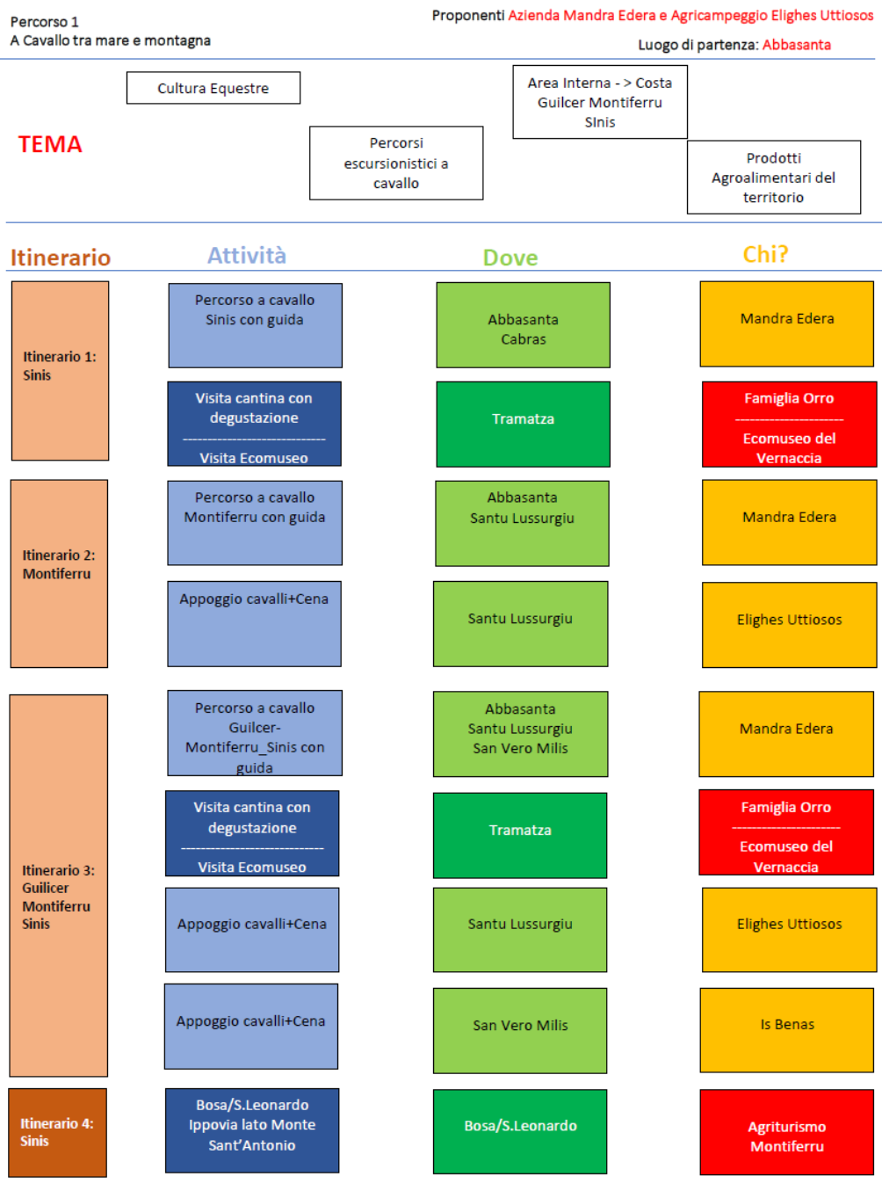

Slide 20
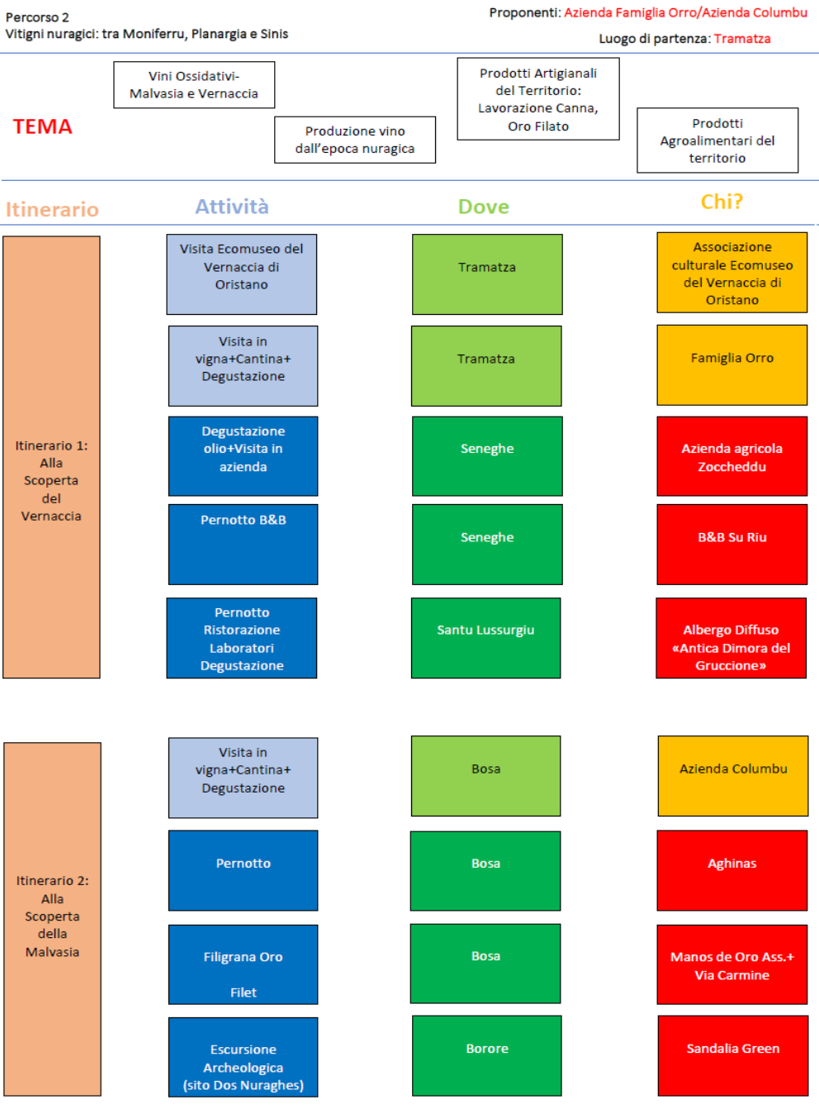

Slide 21
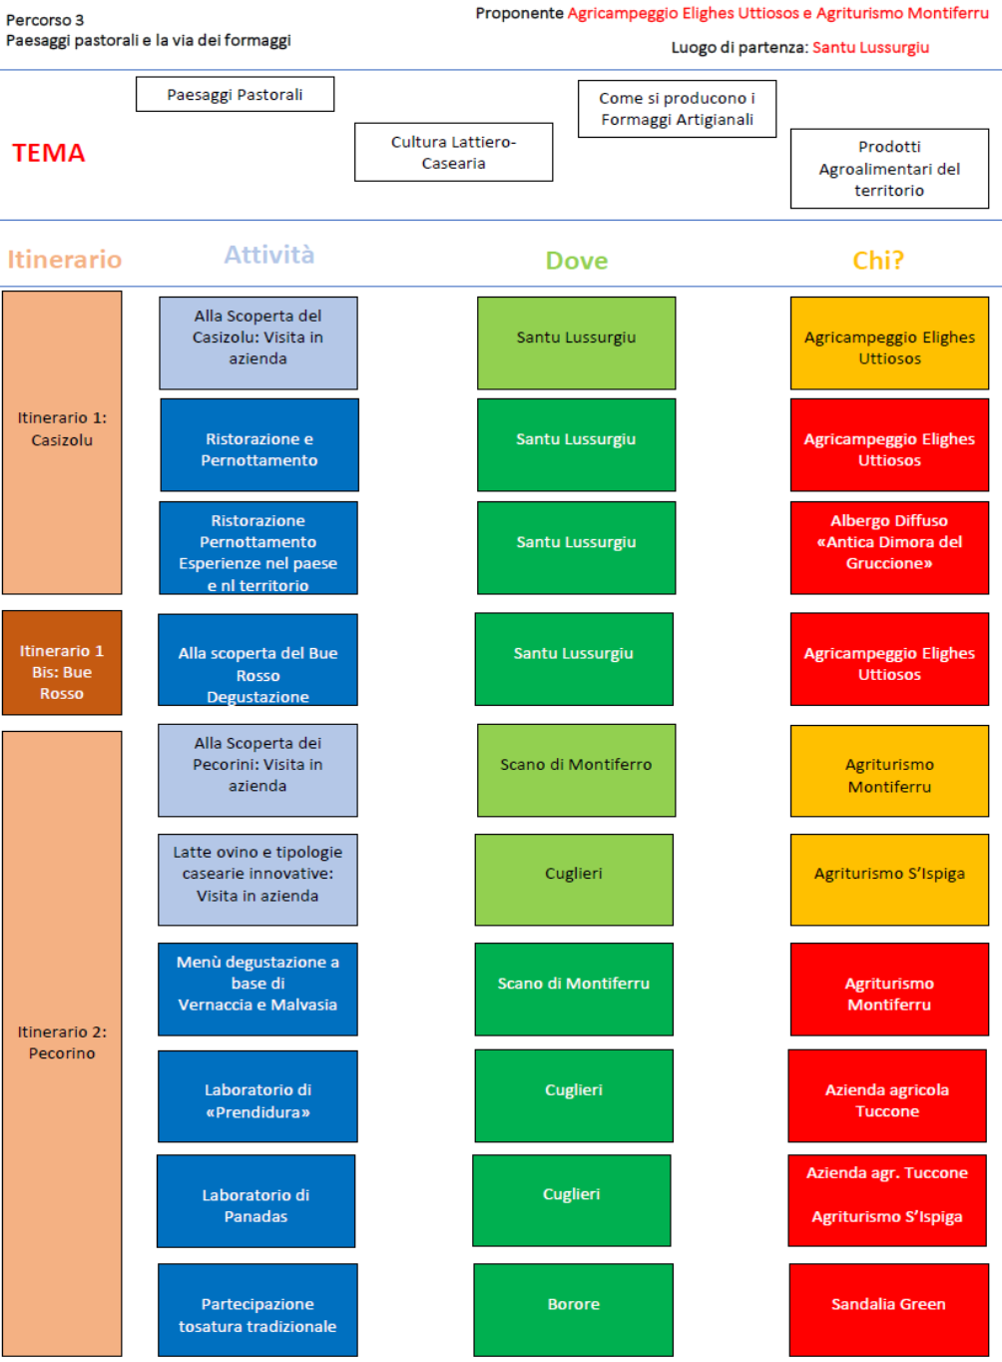

Slide 22
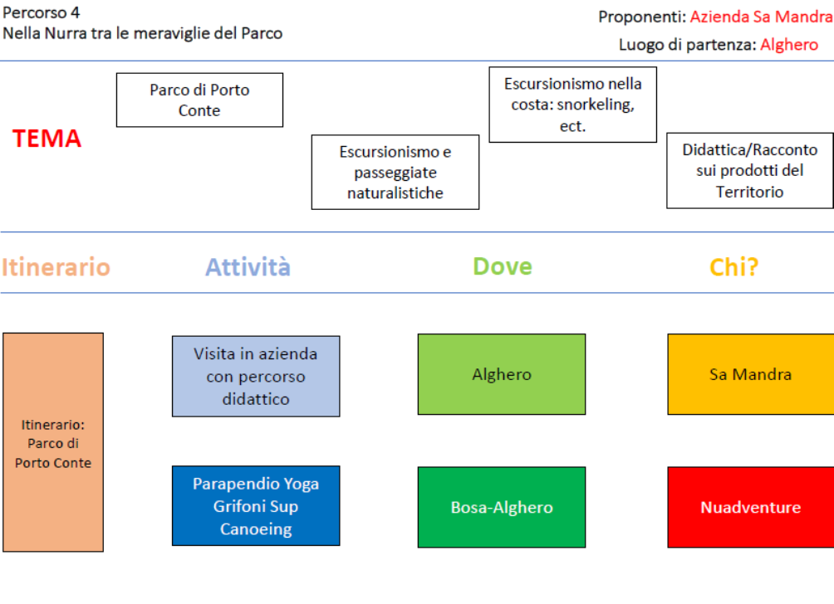

Slide 23
L’obiettivo del focus group è stato quello di stimolare la riflessione delle imprese partecipanti intorno alla costruzione e condivisione di percorsi esperienziali integrati nei territori del Montiferru-Planargia e della Nurra.
La trasversalità di tale collocazione è un risultato da sottolineare con particolare enfasi. Le aziende non si sono proposte all’interno di percorsi longitudinali, fissi, strutturati; hanno invece ragionato in modo trasversale identificandosi e scegliendo un percorso a partire dalla proposta di una propria attività che ben si può adattare a un percorso tematico o essere replicata in più percorsi
Ma soprattutto emerge chiaramente il fatto che tra di loro collaborano regolarmente, all’interno di meccanismi di fiducia reciproca e conoscenza approfondita delle attività delle altre imprese. La trasversalità è l’espressione delle tipologie di relazioni che connotano i territori. A parte le dovute eccezioni, si tratta, infatti, di solide relazioni durevoli nel tempo, che seppur informali sono fortemente basate sulla fiducia e sullo scambio.

Slide 24
CHIUSURA FASE II
FASE 2 – INDIVIDUAZIONE e DEFINIZIONE PERCORSI
4. Percorsi eco-turistici esperienziali a Catalogo
4 i TEMATISMI fondamentali
Principio della «modularità» dei servizi offerti (disp. Tempo/Danaro)
Trasversalità della collocazione di ciascuna azienda nei Percorsi
Esperienze «centrali» & Esperienze «extra»
Unicità dell’esperienza formulata da ciascun visitatore

Slide 25
T3.2.5 Catalogo digitale promozionale di percorsi eco-turistici transfrontalieri integrati
Percorsi agro-turistici nelle aree interne e costiere della Sardegna
1. INTRODUZIONE AI TERRITORI: LORO DESCRIZIONE
1.1 Il Montiferru –Planargia
1.2 La Nurra
2. PRESENTAZIONE PERCORSI ESPERIENZIALI
2.1 Percorso “A Cavallo tra mare e montagna”
2.2 Percorso “Vitigni nuragici: tra Montiferru, Planargia e Sinis”
2.3 Percorso “Paesaggi pastorali e la via dei formaggi”
2.4 Percorso “Nella Nurra tra le meraviglie del parco”
3. ALLEGATI: SCHEDE DI RILEVAZIONE AZIENDALI
intervento\scheda_rilevazione.docx

Slide 26
PERCORSO 1. “A cavallo tra mare e montagna”
Tema: Cultura equestre, percorsi escursionistici a cavallo, collegamento tra aree interne e costa (Guilcer, Montiferru, Sinis), prodotti agro-alimentari di eccellenza del territorio.
PERCORSO 2. “Vitigni nuragici: tra Montiferru, Planargia e Sinis. Alla scoperta del vernaccia e del malvasia”
Tema: Vini Ossidativi- Malvasia e Vernaccia; Produzione vino dall’epoca nuragica; Prodotti artigianali del territorio (lavorazione della canna, lavorazione orafa, filato); Prodotti agroalimentari del territorio.
PERCORSO 3. “Paesaggi pastorali e la via dei formaggi”
Tema: Paesaggi pastorali; cultura lattiero-casearia; come si producono i formaggi artigianali; prodotti agroalimentari del territorio.
PERCORSO 4. “Nella Nurra tra le meraviglie del parco”
Tema: Parco Regionale Naturale di Porto Conte; escursionismo e passeggiate naturalistiche; escursionismo sulla costa (es. snorkeling ecc.); sport all’aria aperta; didattica e racconto sui prodotti del territorio.

Slide 27
A CAVALLO TRA MARE E MONTAGNA
Itinerario 1 Sinis 1/2 g. |  | Luogo | Attori Coinvolti
Attività | Transfert da Punto di arrivo a Abbasanta | Abbasanta
 | Percorso a cavallo da Abbasanta al Sinis, con guida (andata) | Abbasanta -Cabras | Mandra Edera
 | Pranzo | Al sacco oppure frugale con il pastore | Mandra Edera in collaborazione con Fratelli Salaris (in loc. “Conche e mele”)
 | Percorso a cavallo dal Sinis a Abbasanta, con guida (ritorno) | Cabras -Abbasanta | Mandra Edera
Attività extra “Esperienza enologica” | Visita in cantina/vigna con degustazione (versione leggera/ricca) Visita all’Ecomuseo del vernaccia di Oristano | Tramatza | Famiglia Orro Ecomuseo del vernaccia

Slide 28
A CAVALLO TRA MARE E MONTAGNA
Itinerario 1 -bis Sinis 1-2 gg. |  | Luogo | Attori Coinvolti
Attività | Transfert da Punto di arrivo a Abbasanta | Abbasanta
 | Percorso a cavallo dal Sinis, con guida (andata) | San Vero Milis | In collaborazione con Is Benas Mandra Edera
 | Pranzo | Al sacco | Mandra Edera
 | Visita a cavallo presso loc. Is Aruttas ed il sito archeologico di Monte Prama | Cabras | Mandra Edera ed operatori locali
 | Percorso a cavallo dal Sinis a Abbasanta, con guida (ritorno) | Cabras -Abbasanta | Mandra Edera
Attività extra “ristorazione” | Pranzo | Cabras | Azienda da individuare
Attività extra “Esperienza enologica” | Visita in cantina/vigna con degustazione (versione leggera/ricca) Visita all’Ecomuseo del vernaccia di Oristano | Tramatza | Famiglia Orro Ecomuseo del vernaccia

Slide 29
A CAVALLO TRA MARE E MONTAGNA
Itinerario 1 -tris Sinis 5-6 gg. |  | Luogo | Attori Coinvolti
Attività | Transfert da Punto di arrivo a Abbasanta | Abbasanta
 | Percorso a cavallo dal Abbasanta a Santu Lussurgiu passando per loc. San Leonardo, con guida (andata) | Abbasanta- San Leonardo- Santu Lussurgiu | Mandra Edera
 | Appoggio cavalli + Cena a base di prodotti aziendali e tipici locali | Santu Lussurgiu | Elighes ‘Uttiosos
 | Ripresa percorso a cavallo verso il sito archeologico di Cornus | Santu Lussurgiu -Cuglieri | Mandra Edera ed operatori locali
 | Appoggio cavalli + Cena | San Vero Milis | In collaborazione con Is Benas
 | Ripresa percorso a cavallo verso il Sinis (loc. Su tingiosu, Is Aruttas, Stagno di Cabras) | San Vero Milis -Cabras | Mandra Edera ed operatori locali
 | Ripresa percorso a cavallo da San Vero Milis a Abbasanta, con guida (rientro) | San Vero Milis - Abbasanta | Mandra Edera
Attività extra “Pernotto nell’agri-camping” | Pernotto in agri-camping con servizio tenda incluso | Santu Lussurgiu | Elighes ‘Uttiosos
Attività extra “ristorazione” | Pranzo | Cabras | Azienda da individuare
Attività extra “Esperienza enologica” | Visita in cantina/vigna con degustazione (versione leggera/ricca) Visita all’Ecomuseo del vernaccia di Oristano | Tramatza | Famiglia Orro Ecomuseo del vernaccia

Slide 30
A CAVALLO TRA MARE E MONTAGNA
Itinerario 2 Montiferru 2-3 gg. |  | Luogo | Attori Coinvolti
Attività | Transfert da Punto di arrivo a Abbasanta
 | Percorso a cavallo da Abbasanta a Santu Lussurgiu, con guida (andata) | Abbasanta- Santu Lussurgiu | Mandra Edera
 | Appoggio cavalli + Cena a base di prodotti aziendali e tipici locali | Santu Lussurgiu | Elighes ‘Uttiosos
 | Percorso a cavallo da Santu Lussurgiu a Abbasanta, con guida (rientro) | Santu-Lussurgiu -Abbasanta | Mandra Edera
Attività extra “Pernotto nell’agri-camping” | Pernotto in agri-camping con servizio tenda incluso | Santu Lussurgiu | Elighes ‘Uttiosos
Attività extra “Cultura materiale del borgo” | Attraversamento del Borgo e eventuale sosta per visite a botteghe artigiane, Museo locale | Santu Lussurgiu | In collaborazione con Antonio Deiana e/o Az.Taccone [da definire] Botteghe artigiane Museo della Tecnologia contadina Francesco Salis

Slide 31
A CAVALLO TRA MARE E MONTAGNA
Itinerario 2 -bis Montiferru 2-3 gg. |  | Luogo | Attori Coinvolti
Attività | Transfert da Punto di arrivo a Abbasanta
 | Percorso a cavallo da Abbasanta a Santu Lussurgiu, con guida (andata) | Abbasanta- Santu Lussurgiu | Mandra Edera
 | Appoggio cavalli + Cena a base di prodotti aziendali e tipici locali | Santu Lussurgiu | Elighes ‘Uttiosos
 | Percorso a cavallo da Santu Lussurgiu a Abbasanta, passando lungo mare per il Sinis, con guida (rientro) | Santu-Lussurgiu -Abbasanta | Mandra Edera
Attività extra “Pernotto nell’agri-camping” | Pernotto in agri-camping con servizio tenda incluso | Santu Lussurgiu | Elighes ‘Uttiosos

Slide 32
A CAVALLO TRA MARE E MONTAGNA
Itinerario 3 Sinis Montiferru 2-3 gg. |  | Luogo | Attori Coinvolti
Attività | Transfert da Punto di arrivo a Abbasanta | Abbasanta
 | Percorso a cavallo dal Sinis a Santu Lussurgiu, con guida (andata) | San Vero Milis - Santu Lussurgiu | In collaborazione con Is Benas Mandra Edera
 | Pranzo | Al sacco | Mandra Edera
 | Appoggio cavalli + Cena a base di prodotti aziendali e tipici locali | Santu Lussurgiu | Elighes ‘Uttiosos
 | Percorso a cavallo da Santu Lussurgiu a Abbasanta, con guida (rientro) | Santu Lussurgiu -Abbasanta | Mandra Edera
Attività extra “Pernotto nell’agri-camping” | Pernotto in agri-camping con servizio tenda incluso | Santu Lussurgiu | Elighes ‘Uttiosos

Slide 33
A CAVALLO TRA MARE E MONTAGNA
Itinerario 4 Guilcer Montiferru Sinis 3-4 gg. |  | Luogo | Attori Coinvolti
Attività | Transfert da Punto di arrivo a Abbasanta
 | Percorso a cavallo da Abbasanta a Santu Lussurgiu, con guida (andata) | Abbasanta- Santu Lussurgiu | Mandra Edera
 | Appoggio cavalli + Cena a base di prodotti aziendali e tipici locali | Santu Lussurgiu | Elighes ‘Uttiosos
 | Percorso a cavallo da Santu Lussurgiu a San Vero Milis, con guida (prosieguo) | Santu Lussurgiu - San Vero Milis | Mandra Edera
 | Appoggio cavalli + Cena | San Vero Milis | In collaborazione con Is Benas
 | Percorso a cavallo da San Vero Milis a Abbasanta, con guida (rientro) | San Vero Milis - Abbasanta | Mandra Edera
Attività extra “Esperienza enologica” | Visita in cantina/vigna con degustazione (versione leggera/ricca) Visita all’Ecomuseo del vernaccia di Oristano | Tramatza | Famiglia Orro Ecomuseo del vernaccia
Attività extra “Pernotto nell’agri-camping” | Pernotto in agri-camping con servizio tenda incluso | Santu Lussurgiu | Elighes ‘Uttiosos

Slide 34
A CAVALLO TRA MARE E MONTAGNA
Itinerario 5 San Leonardo 2 gg. |  | Luogo | Attori Coinvolti
Attività | Transfert da Punto di arrivo a Abbasanta | Abbasanta
 | Percorso a cavallo da Abbasanta a San Leonardo (ippovia Bosa -San Leonardo lato Monte Sant’Antonio) con guida (andata) | Abbasanta- Scano di Montiferro | Mandra Edera
 | Appoggio cavalli + Cena a base di prodotti aziendali e tipici locali | Scano di Montiferro | Agriturismo Montiferru
 | Percorso a cavallo da Scano di Montiferro a Abbasanta con guida (andata) | Scano di Montiferro- Abbasanta | Mandra Edera
Attività extra “Esperienza enologica” | Menù degustazione a base di Vernaccia e Malvasia | Scano di Montiferro | Agriturismo Montiferru

Slide 35
VITIGNI NURAGICI: TRA MONTIFERRU, PLANARGIA E SINIS
Itinerario 1 Alla scoperta del Vernaccia 1-2 gg. |  | Luogo | Attori Coinvolti
Attività | Transfert da Punto di arrivo a Tramatza | Tramatza
 | Prima accoglienza e racconto sul processo produttivo della Vernaccia | Tramatza | Ecomuseo del Vernaccia di Oristano Associazione Culturale Casa Enna
 | Visita in vigna | Tramatza | Azienda Famiglia Orro
 | Visita in cantina+ Degustazione (versione leggera/ricca) | Tramatza | Azienda Famiglia Orro
Attività extra “Esperienza olearia” | Degustazione + visita uliveto e Frantoio Sociale | Seneghe | Azienda agricola Zoccheddu
Attività extra “Pernotto in B&B” | Pernotto in B&B | Seneghe | B&B Su Riu
Attività extra “Pernotto in albergo dif. e ristorazione” | Pernotto Ristorazione | Santu Lussurgiu | Albergo diffuso “Antica dimora del Gruccione”
Attività extra “Laboratori e visite presso artigiani” | Laboratorio della pasta, del pane ecc. Visita presso botteghe artigiane | Santu Lussurgiu | Albergo diffuso “Antica dimora del Gruccione” Artigiani del coltello; Distillerie Lussurgesi ecc.
Attività extra “Laboratorio artigianale” | Laboratorio sull’antico pane cerimoniale: Su Pani Pintau | Tramatza | Azienda Famiglia Orro

Slide 36
VITIGNI NURAGICI: TRA MONTIFERRU, PLANARGIA E SINIS
Itinerario 2 Alla scoperta del Malvasia 1-2 gg. |  | Luogo | Attori Coinvolti
Attività | Transfert da Punto di arrivo a Bosa | Bosa
 | Prima accoglienza con visita in Cantina + Degustazione (versione leggera/ricca) | Bosa | Azienda Columbu
 | Visita in vigna | Bosa | Azienda Columbu
Attività extra “Pernotto” | Pernotto | Bosa | Aghinas
Attività extra “Laboratori e visita presso artigiani” | Visita presso bottega orafa per lavorazione filigrana Visita presso bottega artigiana del filet | Bosa | Associazione Manos de oro e varie botteghe artigiane
Attività extra “Escursione archeologica” | Visita presso sito Dos Nuraghes | Borore | Sandalia Green

Slide 37
PAESAGGI PASTORALI E LA VIA DEI FORMAGGI
Itinerario 1 Casizolu 1-2 gg. |  | Luogo | Attori Coinvolti
Attività | Transfert da Punto di arrivo a Santu Lussurgiu | Santu Lussurgiu
 | Alla scoperta del Casizolu: visita in azienda + Degustazione | Santu Lussurgiu | Agricampeggio Elighes ‘Uttiosos
Attività extra “Ristorazione e pernottamento” | Ristorazione Pernottamento | Santu Lussurgiu | Agricampeggio Elighes ‘Uttiosos
Attività extra “Ristorazione Pernotto in albergo dif.” | Ristorazione Pernottamento | Santu Lussurgiu | Albergo diffuso “Antica dimora del Gruccione”
Attività extra “Laboratori e visite presso artigiani” | Laboratorio di degustazione del vino; Laboratorio della pasta, del pane ecc. Visita presso botteghe artigiane | Santu Lussurgiu | Albergo diffuso “Antica dimora del Gruccione” Artigiani del coltello; Distillerie Lussurgesi ecc.
Attività extra “Laboratorio artigianale” | Laboratorio sull’antico pane cerimoniale: Su Pani Pintau | Tramatza | Azienda Famiglia Orro
Attività extra “Esperienza olearia” | Degustazione + visita in azienda (uliveto)+ visita al Frantoio sociale | Seneghe | Azienda agricola Zoccheddu
Attività extra “Il mondo delle api” | Visita guidata, laboratorio sulla produzione del miele +degustazione | Seneghe | Azienda agricola Zoccheddu in collaborazione con Azienda Antonio Caria
Attività extra “Pernotto in B&B” | Pernotto in B&B | Seneghe | B&B Su Riu

Slide 38
PAESAGGI PASTORALI E LA VIA DEI FORMAGGI
Itinerario 1 -bis Bue Rosso 1-2 gg. |  | Luogo | Attori Coinvolti
Attività | Transfert da Punto di arrivo a Santu Lussurgiu | Santu Lussurgiu
 | Alla scoperta del Bue Rosso: visita in azienda + Degustazione | Santu Lussurgiu | Agricampeggio Elighes ‘Uttiosos
Attività extra “Ristorazione e pernottamento” | Ristorazione Pernottamento | Santu Lussurgiu | Agricampeggio Elighes ‘Uttiosos
Attività extra “ Ristorazione Pernotto in albergo dif.” | Ristorazione Pernottamento | Santu Lussurgiu | Albergo diffuso “Antica dimora del Gruccione”
Attività extra “Laboratori e visite presso artigiani” | Laboratorio di degustazione del vino; Laboratorio della pasta, del pane ecc. Visita presso botteghe artigiane | Santu Lussurgiu | Albergo diffuso “Antica dimora del Gruccione” Artigiani del coltello; Distillerie Lussurgesi ecc.
Attività extra “Laboratorio artigianale” | Laboratorio sull’antico pane cerimoniale: Su Pani Pintau | Tramatza | Azienda Famiglia Orro
Attività extra “Esperienza olearia” | Degustazione + visita in azienda (uliveto)+ visita al Frantoio sociale | Seneghe | Azienda agricola Zoccheddu
Attività extra “Il mondo delle api” | Visita guidata, laboratorio sulla produzione del miele +degustazione | Seneghe | Azienda agricola Zoccheddu in collaborazione con Azienda Antonio Caria
Attività extra “Pernotto in B&B” | Pernotto in B&B | Seneghe | B&B Su Riu

Slide 39
PAESAGGI PASTORALI E LA VIA DEI FORMAGGI
Itinerario 2 Pecorini 1-2 gg. |  | Luogo | Attori Coinvolti
Attività | Transfert da Punto di arrivo a Scano di Montiferro | Scano di Montiferro
 | Alla scoperta dei Pecorini: visita in azienda + Degustazione | Scano di Montiferro | Agriturismo Montiferru
 | Latte ovino e tipologie casearie innovative: visita in azienda + Degustazione | Cuglieri | Agriturismo S’Ispiga
Attività extra “Degustazione di vini” | Menù degustazione a base di vino Vernaccia e Malvasia | Scano di Montiferro | Agriturismo Montiferru
Attività extra “ Laboratorio artigianale” | Laboratorio tessile: Sa prendidura | Cuglieri | Agriturismo S’Ispiga in collab. con Azienda agricola Tuccone
Attività extra “ Laboratorio artigianale” | Laboratorio de sa panada + Degustazione | Cuglieri | Agriturismo S’Ispiga in collab. con Azienda agricola Tuccone
Attività extra “Esperienza con il gregge” | Partecipazione alla tosatura tradizionale + Pranzo con i pastori | Borore | Sandalia Green
Attività extra “l’arte del formaggio” | Laboratorio di caseificazione +degustazione | Borore Sennariolo | Sandalia Green in collaborazione con Archeo fattoria S’Imbiligu

Slide 40
PROSEGUO
METTERE A VALORE/CAPITALIZZARE I RISULTATI DI PROGETTO:
PROSECUZIONE/CONCLUSIONE LAVORO CATALOGO PERCORSI
Integrando nuove aziende
Adeguando lo strumento
CREAZIONE PIATTAFORMA

Slide 41
Un doveroso ringraziamento ai Responsabili Scientifici -Professori Benedetto Meloni e Pietro Pulina, a tutte le colleghe ed i colleghi- Ester Cois, Norma Baldino, Marco Locci, Antonello Podda e poi Ernesto Batteta, Carla Locci, Fabio A.Madau, Lucetta Milani, Valentina Pacetti, nonché i Parner di Toscana, Corsica, l’Agenzia LAORE Sardegna e Camera Work,
che in diverse fasi ed a vario titolo hanno dato il loro contributo a questo lavoro, frutto di uno sforzo condiviso ed integrato.
Grazie per l’attenzione!
Erika Sois
E- mail: soiserika@gmail.com
Notes:
41
41

